Slide 1
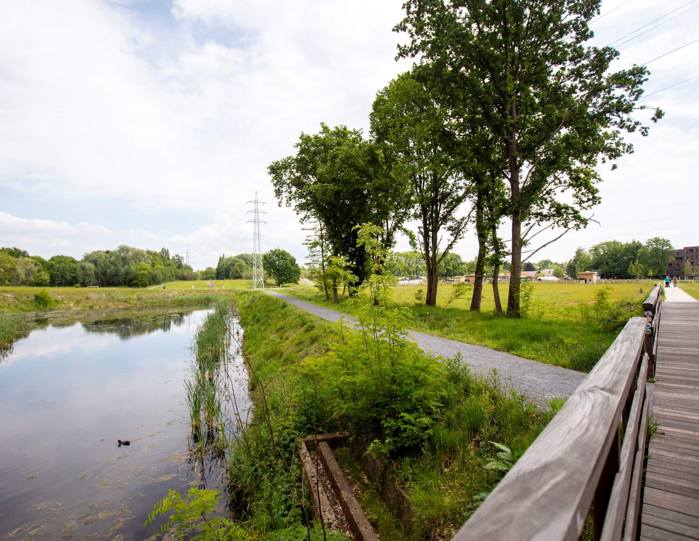






Green-blue corridors through the city of Genk
City of Genk
Flemish Land Agency

Slide 2
[Green4Grey - Final conference]
W. Dries – Mayor City of Genk
K. Stevens – Flemish Land Agency

Slide 3
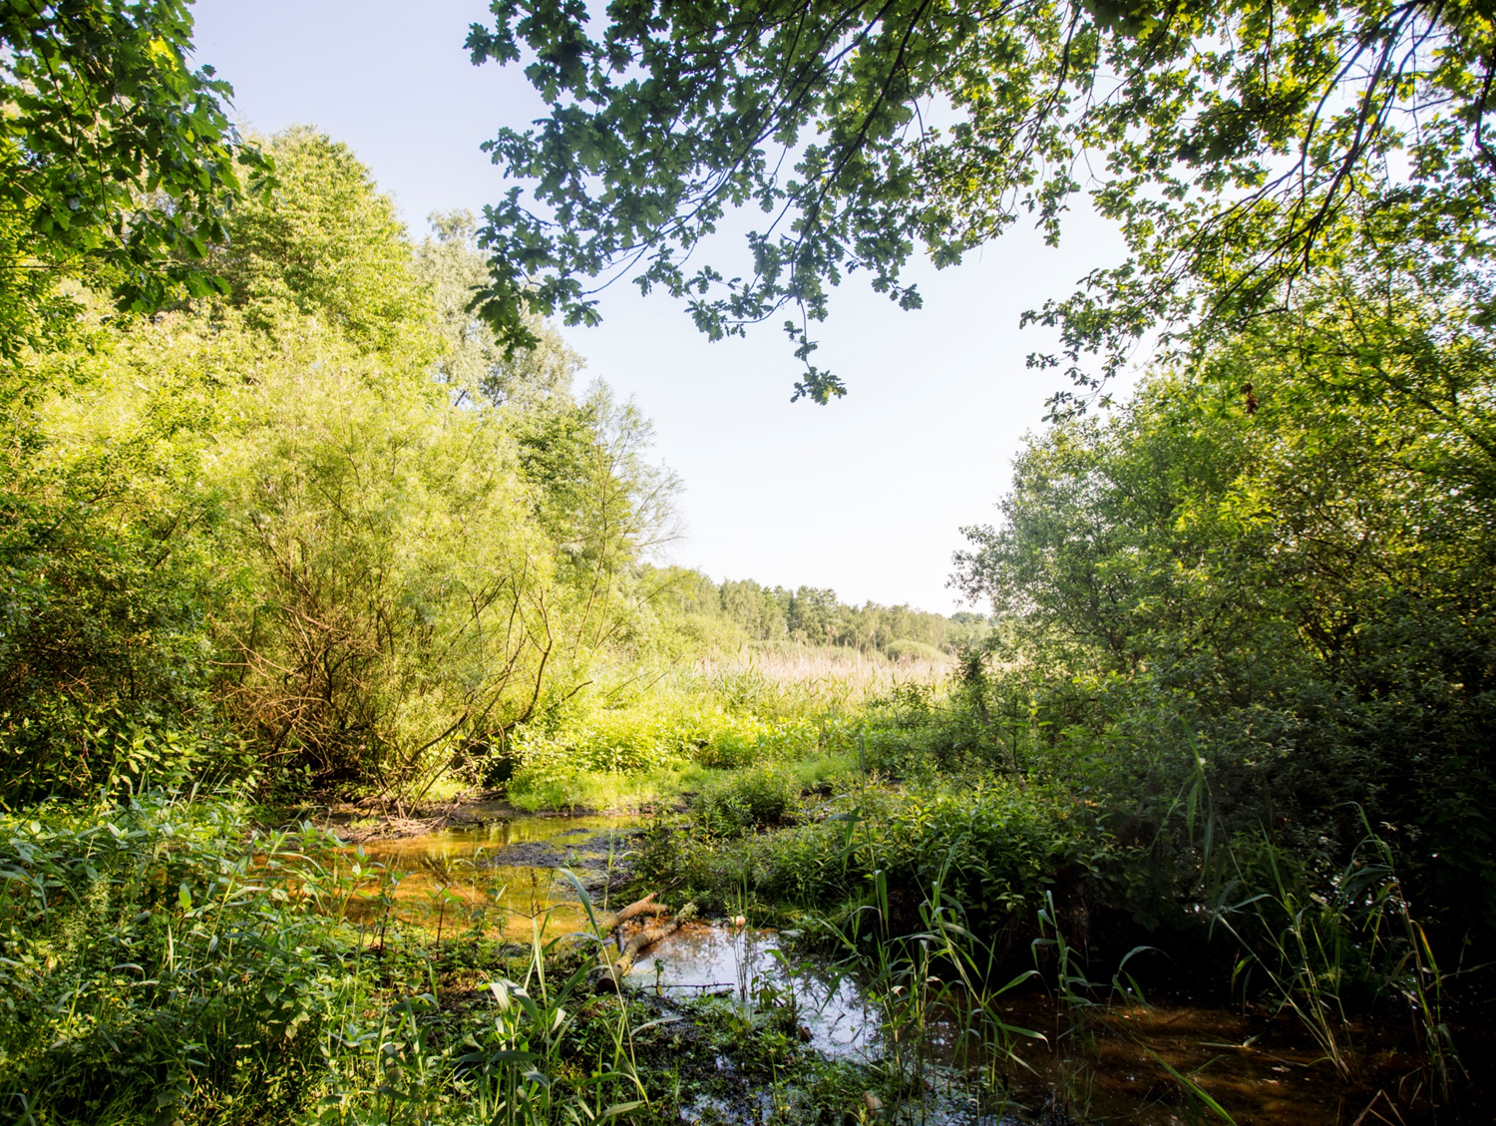



Development
Stiemer valley
Wim Dries – Mayor city of Genk
@wimdries
@stadgenk
This project has received funding from the European Union’s Horizon 2020 research and innovation programme under grant agreement No 730222

Slide 4
Stiemer valley
PART OF CITY DEVELOPMENT STRATEGY

Slide 5
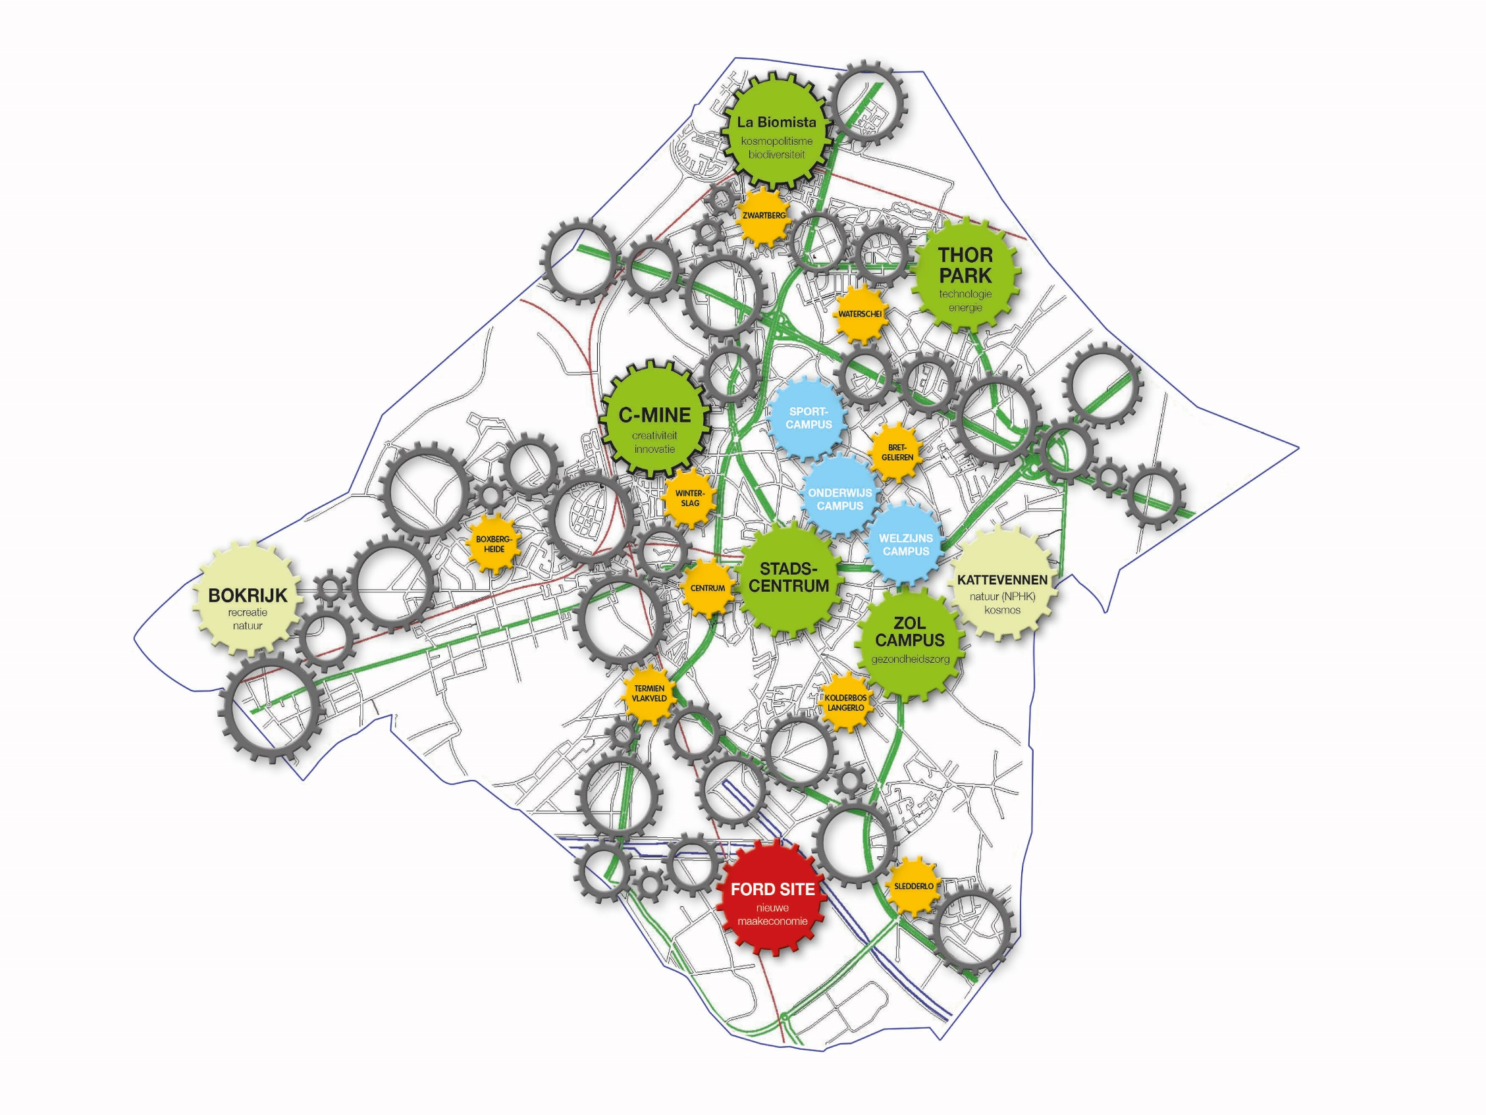
GENK
CITY DRIVERS

Slide 6
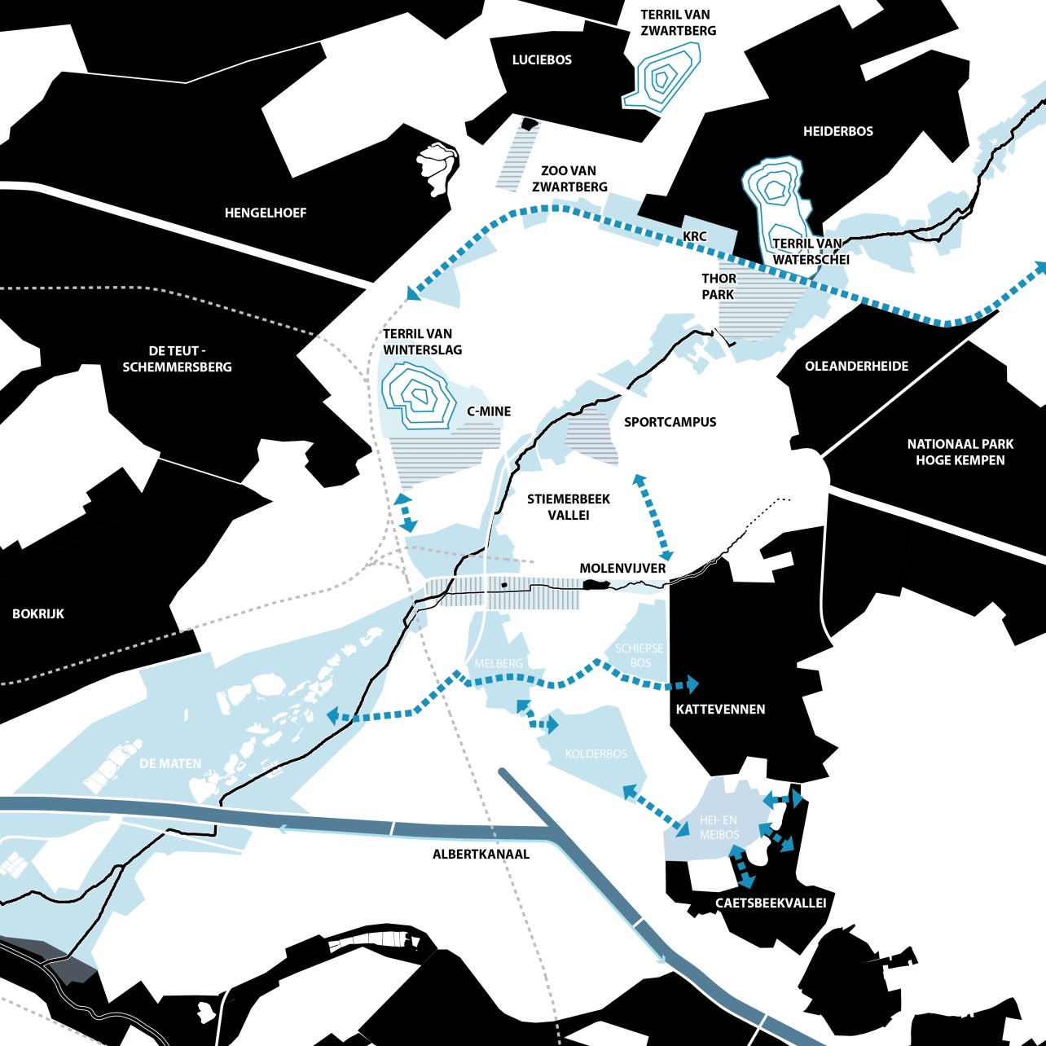
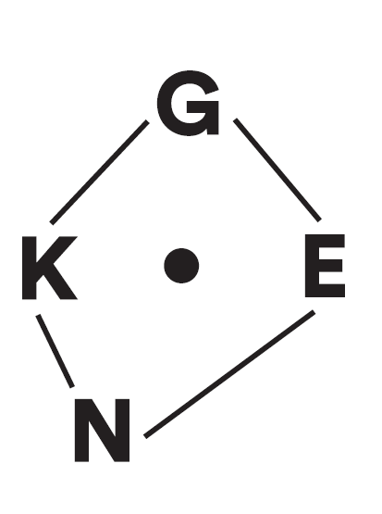
GENK
NETWORK CITY
Green space as asset for a sustainable city

Slide 7
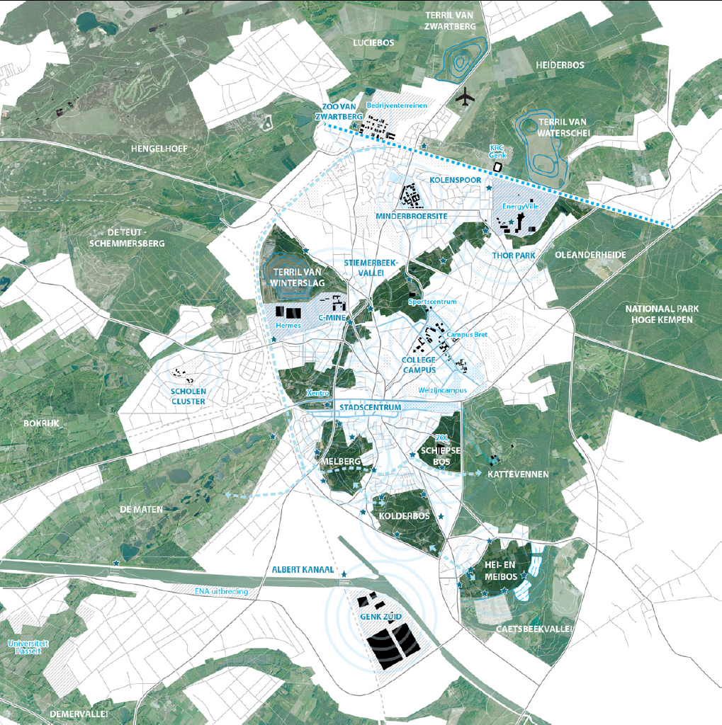
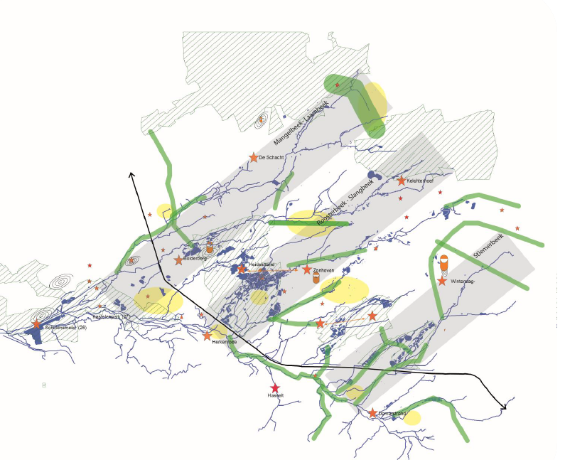
STIEMER VALLEy
Strategic connector
Local – regional
Strategic city sites
Nature
People
Notes:
Regionaal: onderdeel De Wijers
Lokaal:
Stedelijke polen
Natuur: 2 EU topnatuurgebieden (Klaverberg – De Maten), voeding De Maten
Mensen: 5 Genkse wijken, 106 nationaliteiten
Verbinden van natuur en mensen

Slide 8
STIEMER VALLEy
At present:
  hidden ‘backyard’
  nature conservation area’s but also open sewer
Great potential:
  Strategic location in the city: connecting neigbourhoods, sites, people, nature, ...
  Blue-green infrastructure with potential for recreation, climate adaptation, sustainable mobility, ...
Notes:
Regionaal: onderdeel De Wijers
Lokaal:
Stedelijke polen
Natuur: 2 EU topnatuurgebieden (Klaverberg – De Maten), voeding De Maten
Mensen: 5 Genkse wijken, 106 nationaliteiten
Verbinden van natuur en mensen

Slide 9
Stiemer valley
DEVELOPMENT STRATEGY: principles

Slide 10
Integrated approach
Co-creative city project
Focus on Water

Slide 11
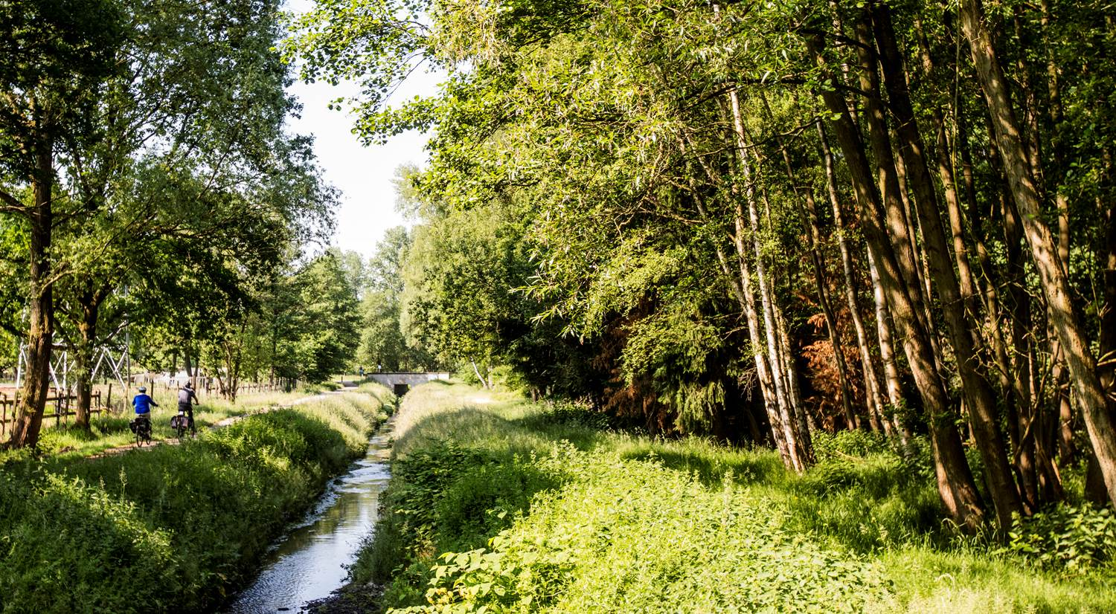










STIEMER VALLEy: INTEGRAted approach
Blue-green connector supplying ecosystem services and other opportunities
Recreation
Sociale Cohesion
Sustainable Mobility
Climate Adaptation

Slide 12


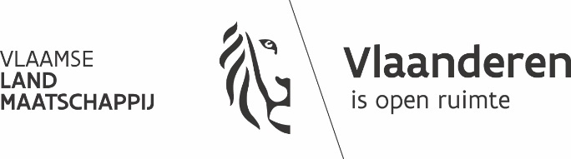



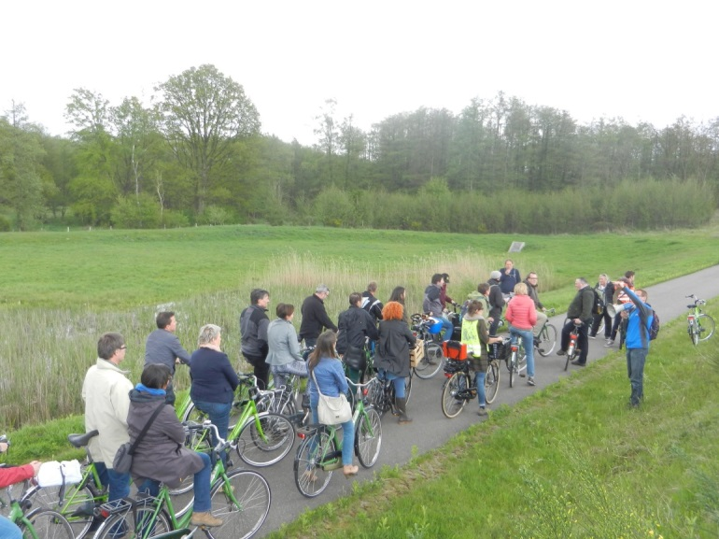
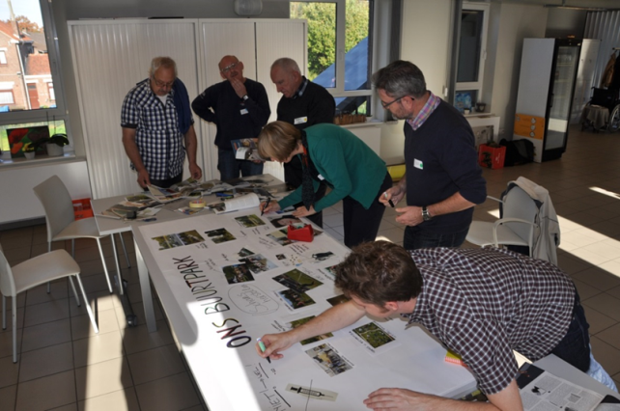

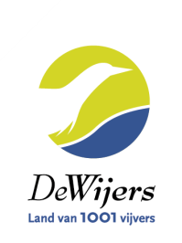






STIEMER VALLEy: CO-CREATIve city pROJECT
Friends of the Stiemer
Involvement
Ownership
Activation
Notes:
Stad ontwikkelt de vallei niet alleen, maar ism met een heleboel partners én ook de Genkenaar. Belangrijk dat alle partners, ook de burger actief meewerkt aan de ontwikkeling!

Slide 13
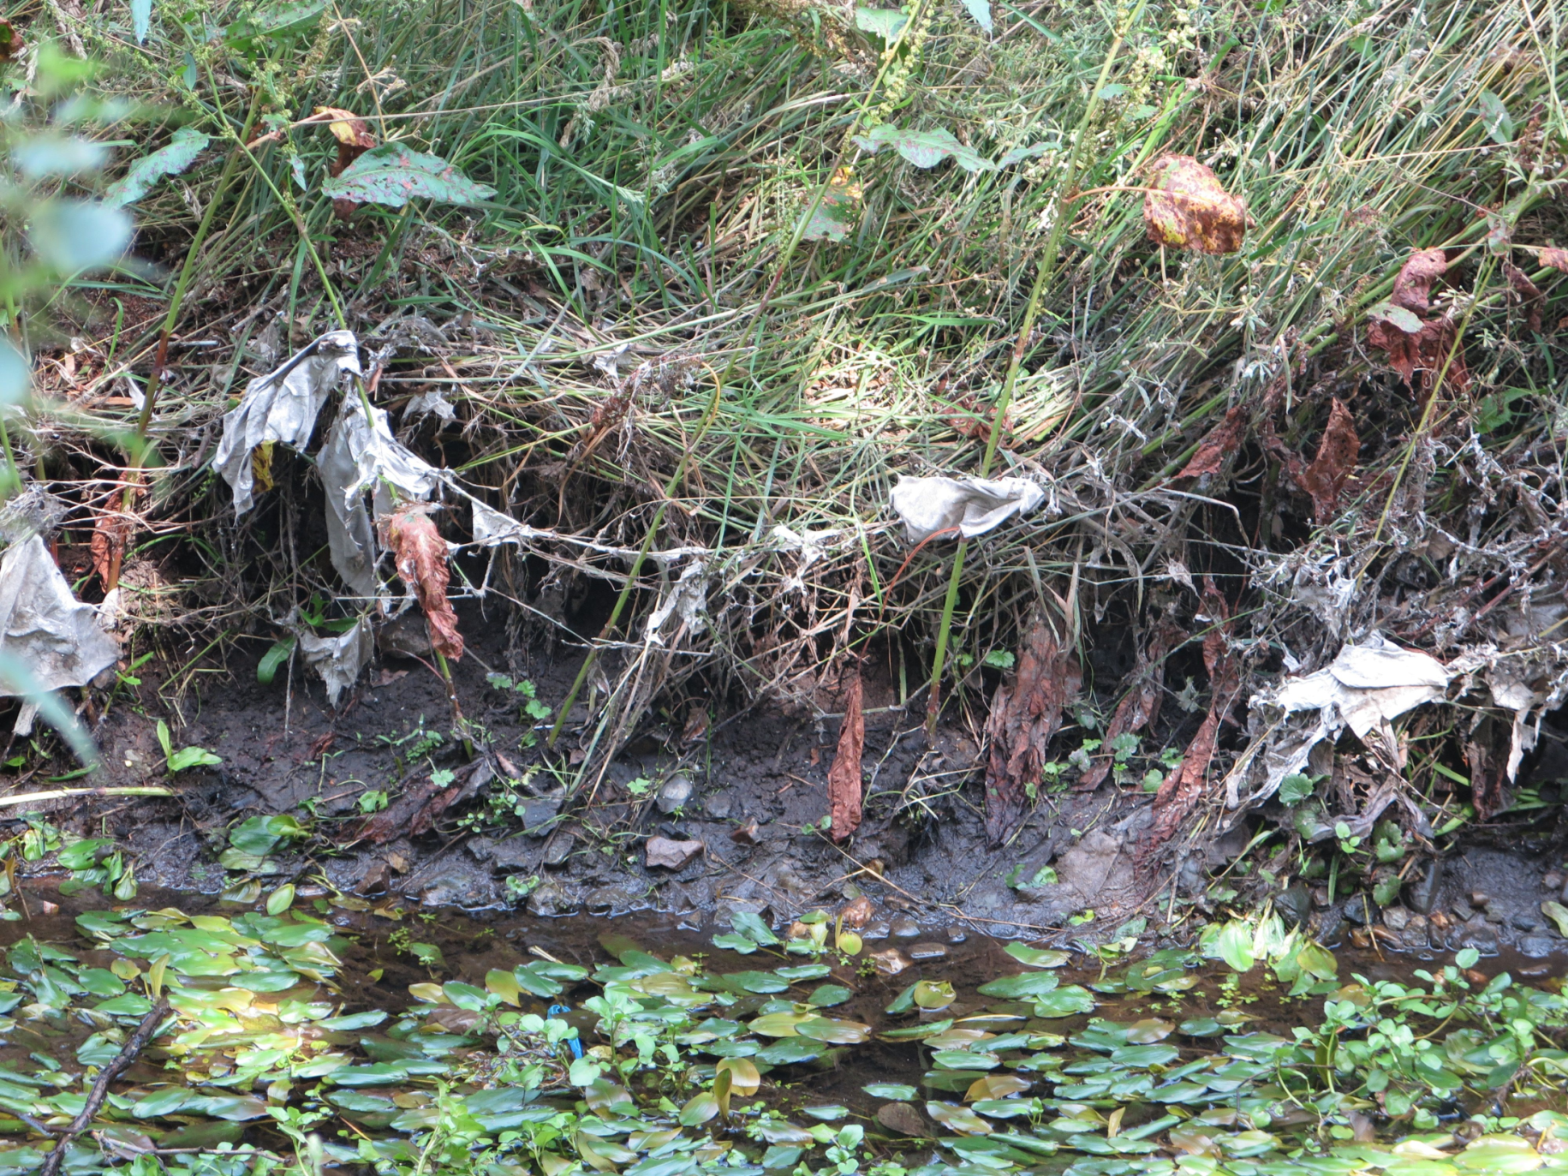
STIEMER VALLEy: FOCUS On WATER
Water challenges
Notes:
Een van de grootste problemen in de Stiemervallei is de overlast die gecreëerd wordt door de overstorten. Het rioleringsstelsel van nagenoeg alle omliggende wijken sluiten aan op de collectoren die aan weerszijden van de beek ingebed liggen. Het probleem is dat deze collectoren de toevloed water niet kunnen slikken bij elke stevige regenbui. Dit zorgt ervoor dat de collectoren overstorten in de stiemerbeek met watervervuiling als gevolg. Dit leidt tot zowel een verminderde waterkwaliteit, visuele vervuiling (toiletpapier in de oevers), als geuroverlast...
Aanpak waterproblematiek (geur, afval door overstorten) is essentieel voor de ontwikkeling van het valleipark (essentieel voor beleving).
Naast waterkwaliteit zijn ook andere aspecten belangrijk in de Stiemervallei, zeker naar toekomst toe in het licht van klimaatverandering: waterkwantiteit, bestand tegen wateroverlast, bestand tegen droogte, ...

Slide 14
Stiemer valleY
Development strategy
Notes:
: how do we want to realise this?

Slide 15
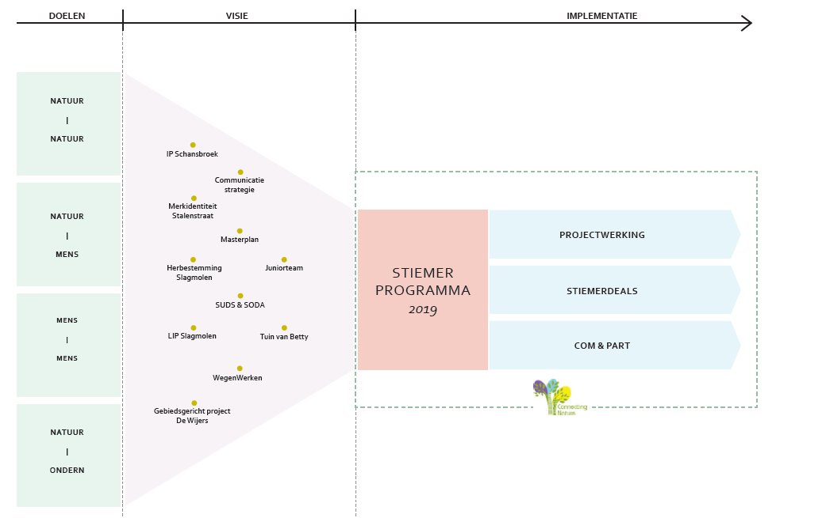
STIEMER VALLEy: development strategy
Notes:
In de afgelopen jaren werden diverse projecten, visies opgestart en ontwikkeld in de Stiemervallei. De
implementatiestrategie van het Stiemerprogramma wil al deze initiatieven integreren en
stroomlijnen richting uitvoering. Deze strategie is ruimer dan het masterplan dat de ruimtelijke
transformatie van het gebied nastreeft. Het actief werken aan de socio-economische meerwaarde van
de ontwikkeling is een belangrijke 2de pijler van de strategie.
De implementatiestrategie van het Stiemerprogramma omvat 3 actiesporen: (1) projectwerking,
(2) stiemerdeals, (3) communicatie en participatie (zie bijlage masterplan p 198-199).
De procesaanpak van deze sporen wordt versterkt en ondersteund vanuit het Europese project
Connectingnature dat onderzoek doet naar manieren van innovatieve stadsontwikkeling. De
procesaanpak van het Stiemerprogramma zal beschreven worden in het Connecting Nature
Framework dat momenteel in ontwikkeling is.
1. Projectwerking: dit actiespoor omvat 3 types projecten die gefaseerd bijdragen aan de
ontwikkeling van de vallei - pilootprojecten, thematische interventies en gebiedsgerichte
projecten. Verder is ook een onderdeel beleidsmatige voorbereiding opgenomen. Dit spoor
wordt uitvoerig beschreven in de bundel masterplan p 199- 241 (bijlage). In dit actiespoor is
het voorstel de komende legislatuur 4 pilootprojecten op te starten. Pilootprojecten zijn
innovatieve, integrale projecten waarvan de stad initiatiefnemer is.
2. Stiemerdeals: dit concept vormt een kader om nieuwe allianties te smeden met andere
actoren die willen bijdragen aan de ontwikkeling van de vallei. Stiemerdeal = vrijwillige
overeenkomst met duidelijke win-win waarin verwachtingen, afspraken, rolverdeling, e.a.
opgenomen worden.Stiemerdeals kunnen actiespoor 1 ondersteunen, maar kunnen hier ook
los van staan.
3. Communicatie & participatie: bekendheid van het gebied, betrokkenheid en engagement
zijn essentieel in de ontwikkeling van de vallei. Ondersteunt en versterkt eerste 2
actiesporen. Dit spoor omvat o.a. de implementatie van de communicatiestrategie via allerlei
initiatieven vb. Genk Stiemert in september en het burgerplatform Vrienden van de Stiemer,
welke beiden al werden goedgekeurd door het college.

Slide 16
Stiemer valley
Development strategy: spatial transformation

Slide 17
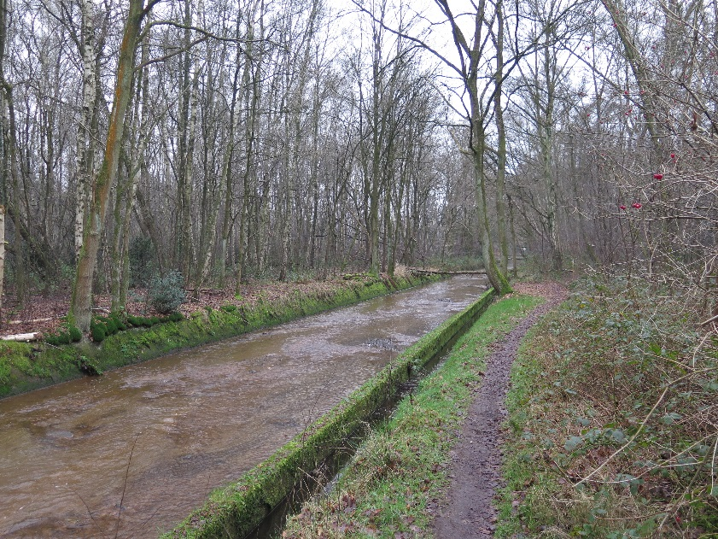
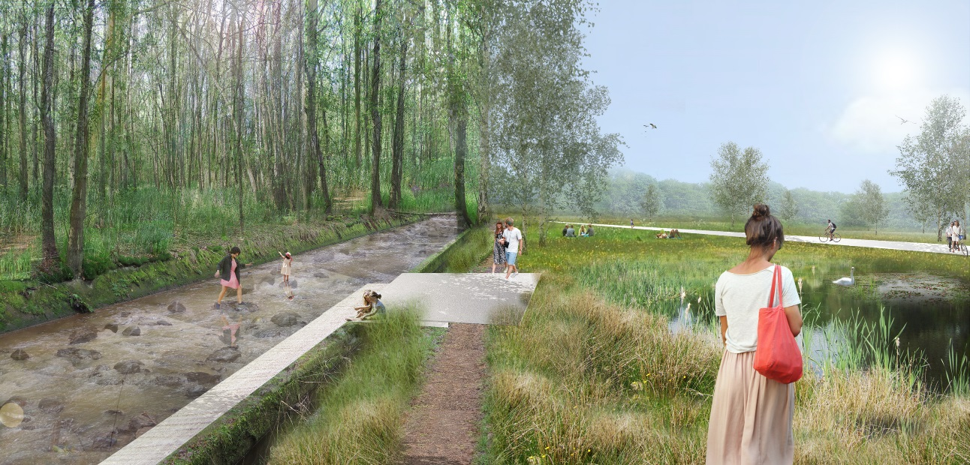
STIEMER VALLEy - spatial TRANSFORMATIon
MASTERPLAN
Exploring possible future
Integrated and multiple approach
Offers strategies and building blocks
Envisioning the future as means for engagement in transformation of the valley
Notes:
Het masterplan is een ontwerpend onderzoek naar een mogelijke toekomst, het presenteert geen eindbeeld maar gaat op zoek naar geïntegreerde ruimtelijke strategieën die een mogelijk eindbeeld verbeelden. De voorgestelde plannen dienen als inspiratie voor het opstarten van verder (ontwerpend/technisch) onderzoek naar meer uitvoeringsgerichte projecten.

Slide 18
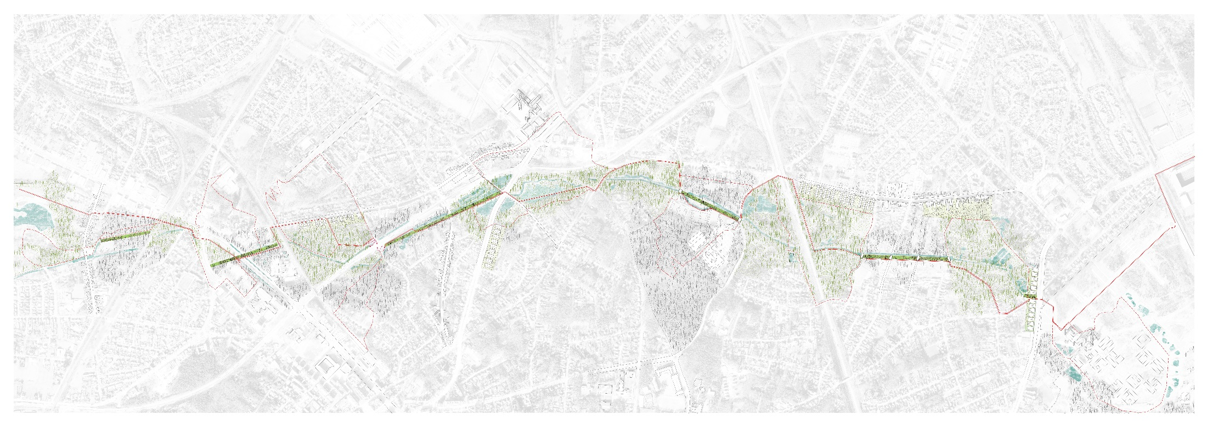
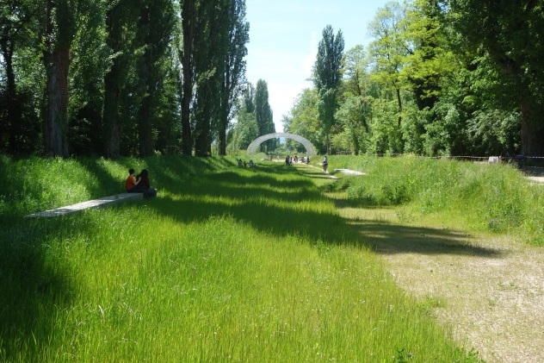
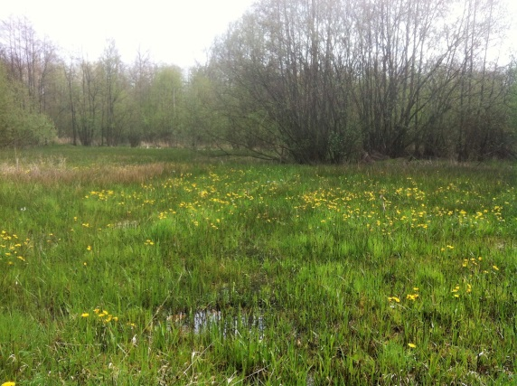
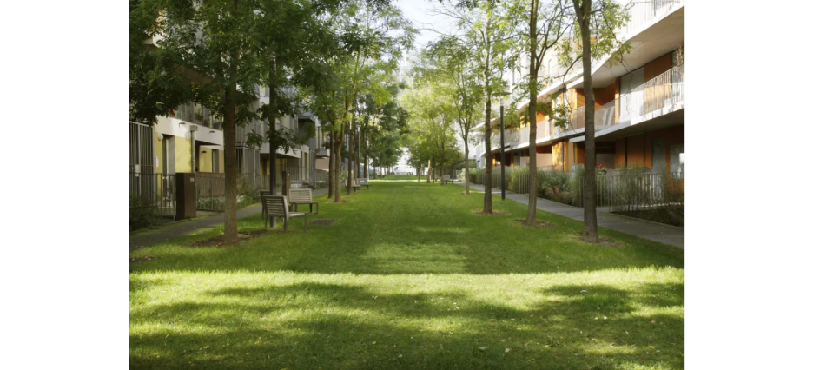
STIEMER VALLEy - spatial TRANSFORMATIon
Sequence gardens, nature areas, urban development areas
Connecting valley route
Notes:
De tuinen zijn gesitueerd op plaatsen waar een vraag of aanleiding is tot het vormen van een publieke ruimte, ze hebben als doel inwoners van omliggende wijken naar de vallei te brengen.
De natuurgebieden zijn gesitueerd op plekken waar de potentie voor natuurontwikkeling hoog zijn.
De stedelijke valleiranden zijn ontwikkelingspotenties in de rand van de vallei die een nieuw gezicht naar de vallei kunnen worden.

Slide 19
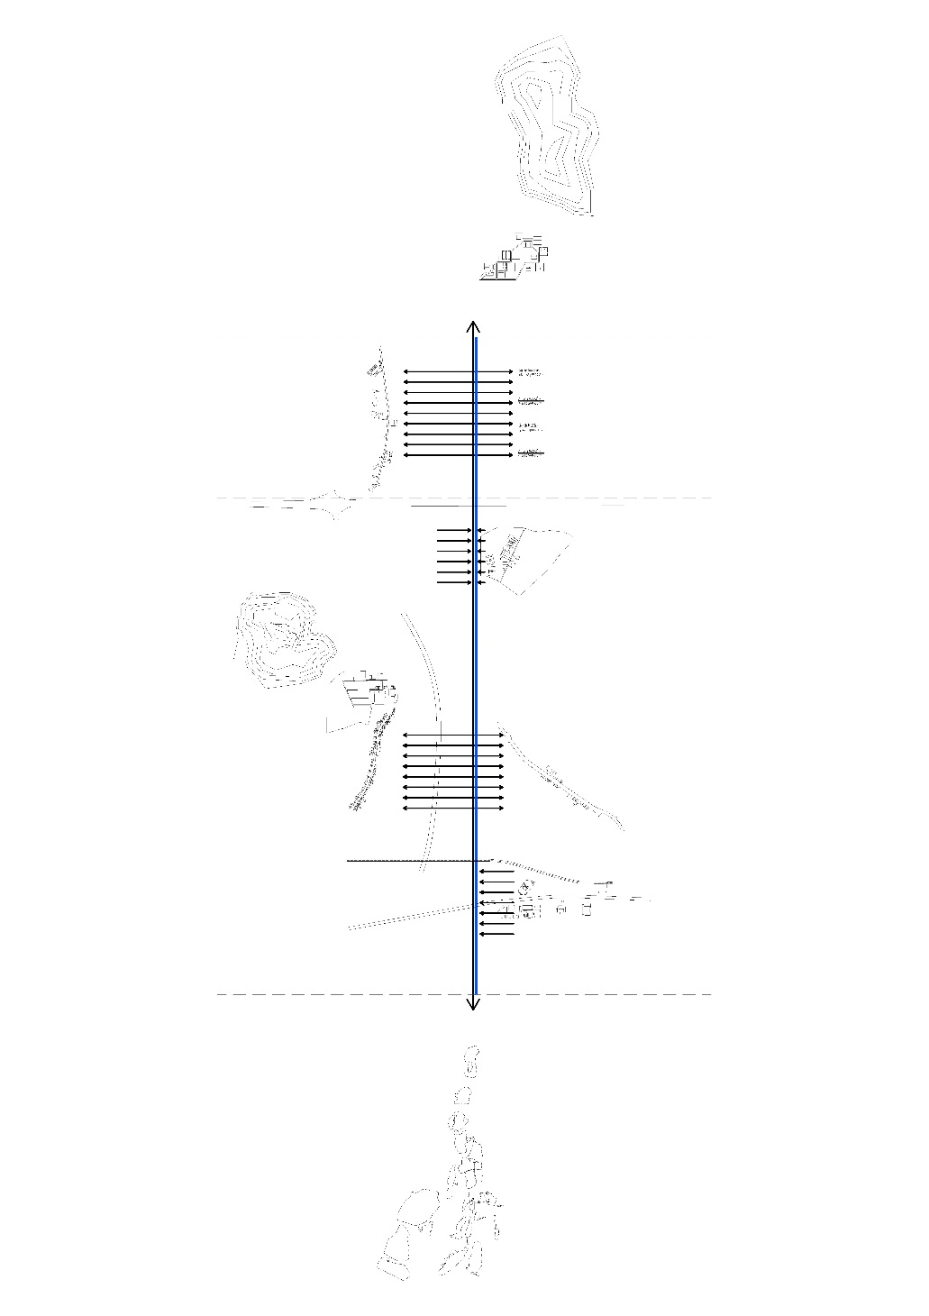
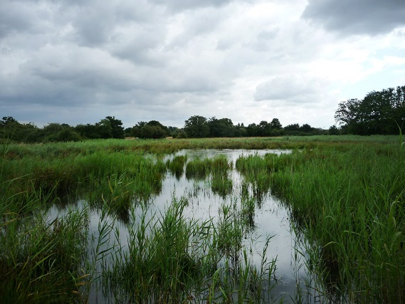
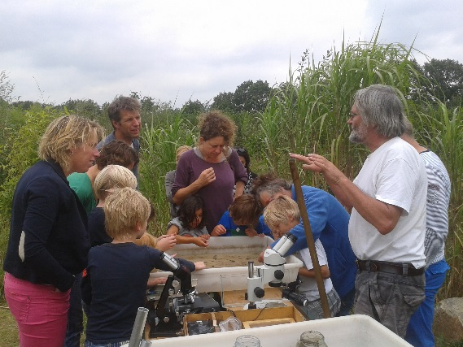
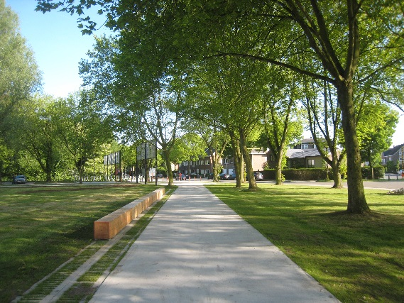
STIEMER VALLEy - spatial TRANSFORMATIon
4 THEMES MASTERPLAN
Ecology
Trajectories
Public culture
Water
Effect longitudinal and dwarsrichting
Notes:
Het masterplan wordt gevoed vanuit 4 thema´s waaruit strategieën en inrichtingsprincipes voortkomen, bij de ruimtelijke vertaling van deze strategieën en principes wordt rekening gehouden met de werking van het valleisysteem zowel in dwars als lengterichting.
Elk van de thema´s heeft een effect in zowel de lengterichting als in de dwarsrichting van de vallei.

Slide 20
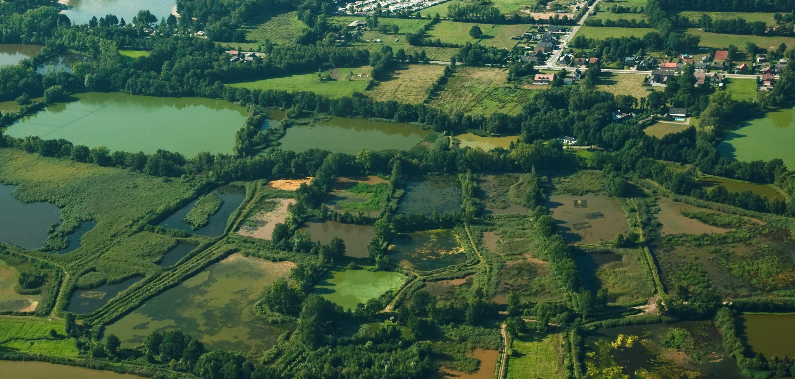

Green4Grey in De Wijers, land of 1001 ponds
Notes:
De Wijers started as an integrated project, coördinated by VLM, in 2010. In 2016, after years of study, public consultation, making plans, we came up with a global integrated vision.
The stiemervalley is the most eastly valley of the wider Wijers region: a region in the province of Limburg with more than 1000 historical fishing ponds, the oldest date from middle ages.
In the Stiemervalley the city of Genk and VLM started the transition by realising the LIFE Green4Grey project.

Slide 21
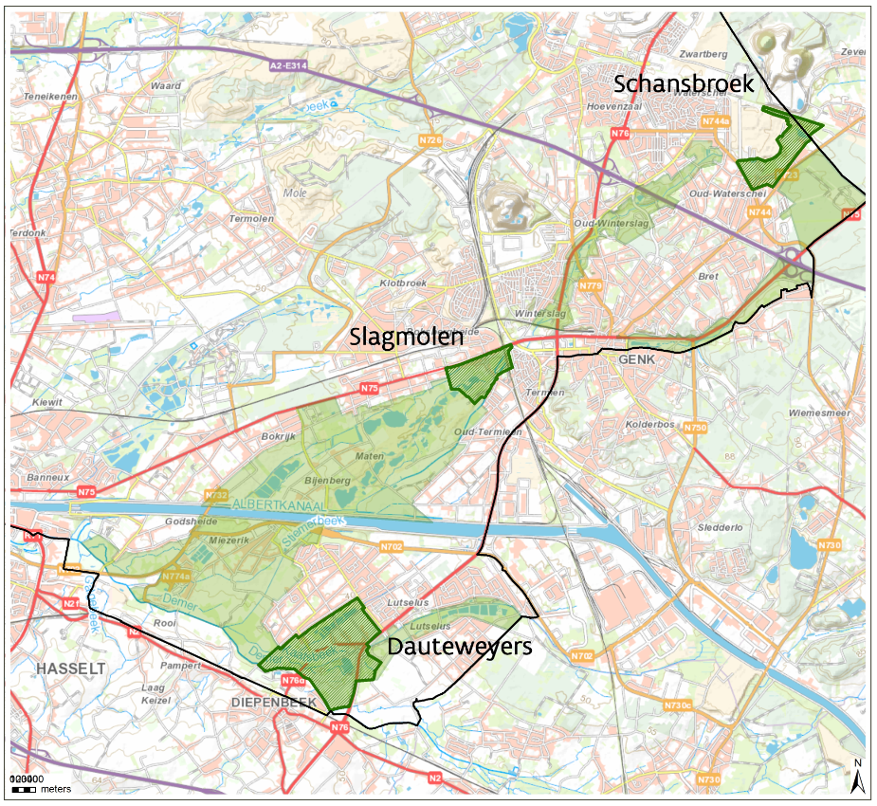
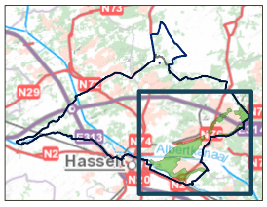
Phased approach in Stiemervalley
Notes:
Situating the valley whithin De Wijers region (left). Situating the G4G-pilots in the valley (right)

Slide 22
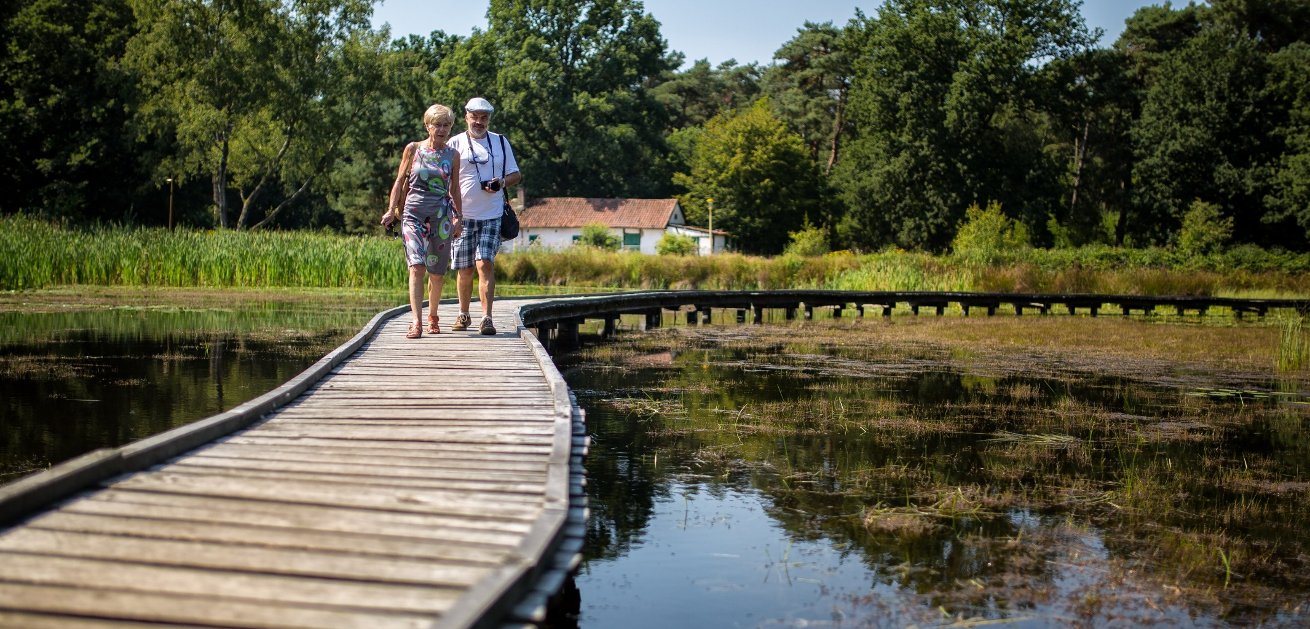
Land development as a supralocal integrated instrument
Notes:
The FLA has several legal instruments available to improve the quality of space in Flanders. Land devopment is one of them. It’s a integrated instrument, by which I mean that all relevant open space functions are taken into account in the planning fase.
This powerfull instrument, toghether with the support of the LIFE+program, gave us the the means to realise this succesful project.

Slide 23
Masterplan Stiemer valley
Notes:
First of all we made a masterplan for the whole Stiemervalley.
This masterplan was important because we needed a comprehensive vision at valley-level to be able to respond to major societal challenges such as climate change for which a local approach is not sufficient (for Stiemer stream: sewage issues & connectivity of nature.)

Slide 24
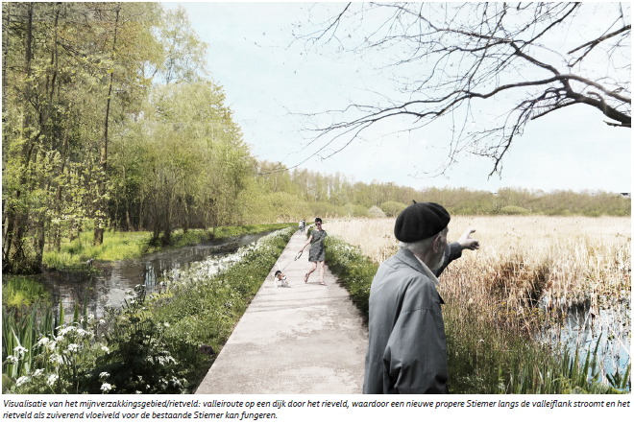
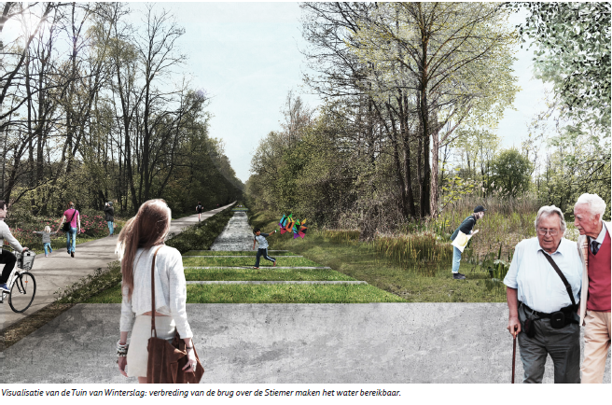
LIFE & land develoment as catalysts for transition in Stiemervalley
Notes:
But… restoring a entire valley is a very expensive and time consuming challenge. We have a strong conviction that at some point you have to start the implementation of the plans. Waiting until you have found overall agreements and budgets for tackling the entire valley at the same time is something we don’t pursue beacause it’s too difficult…. because the reality is that budgets and time are limited.
Nevertheless, making integrated long term masterplans for the valley as a whole is an very important thing. As I said, we realy need such global frameworks.
But, next to that we think that you have to start the implementation by realising some strategic pilot projects. In this way, citizens see what integrated open space projects can deliver for them and the society. Public support will rise… and politics and budgets will follow. By that we hope to create a domino-effect of new projects.
The current situation in the Stiemer valley proves that this approach works; we recently saw new EU-projects, other initiatives and investments in the Stiemer valley.

Slide 25
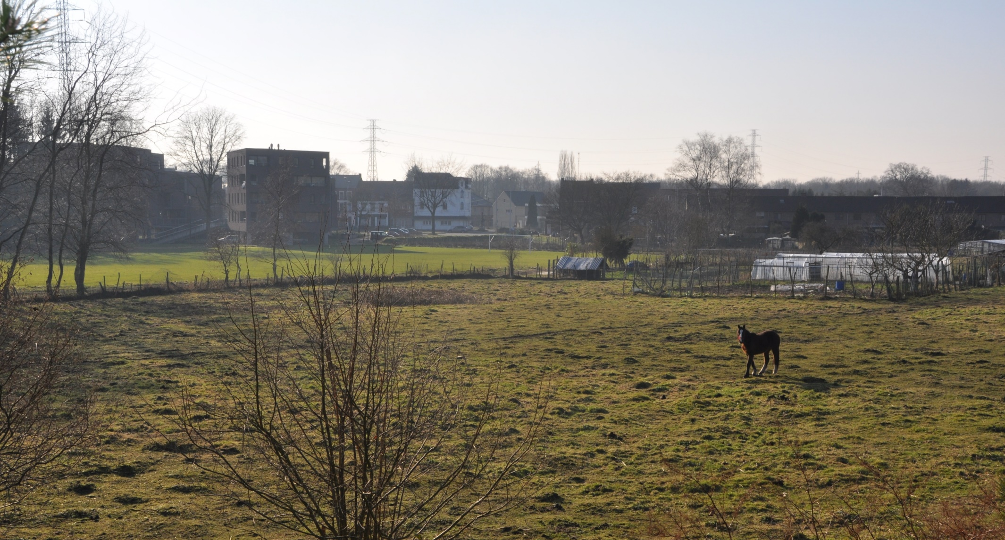
Schansbroek park
Notes:
That’s how LIFE+G4G & land development in my opinion were catalysts in the transition of the Stiemervalley.
We chose three strategic locations: in the beginning, the middle and end of the Stiemer valley and we made integrated land development plans for them. Because of the support of LIFE+G4G we were also able to realise them as well.
In the source area of the Stiemer stream, called Schansbroek, we realized a land development plan,togheter with the city of Genk and local inhabitants. The area used to be what we call a “grey” urban area with very low quality of space.
In this picture you can see the “before” situation.

Slide 26

Schansbroek park
Notes:
Whithin the G4G-project we realized a:
A multifunctional park for the neighborhood (new football pitch, restoration of a rare historic entrechment, a playgarden, an orchard, a public yard, etc…)
We restored the nature reserve Schansbroek/the souce area itself.
We realized a missing link bicycle trail and builded walking paths.
Came up with an integrated solution to the damaged hydrological situation in this, by former cole mining affected, subsidence area.

Slide 27
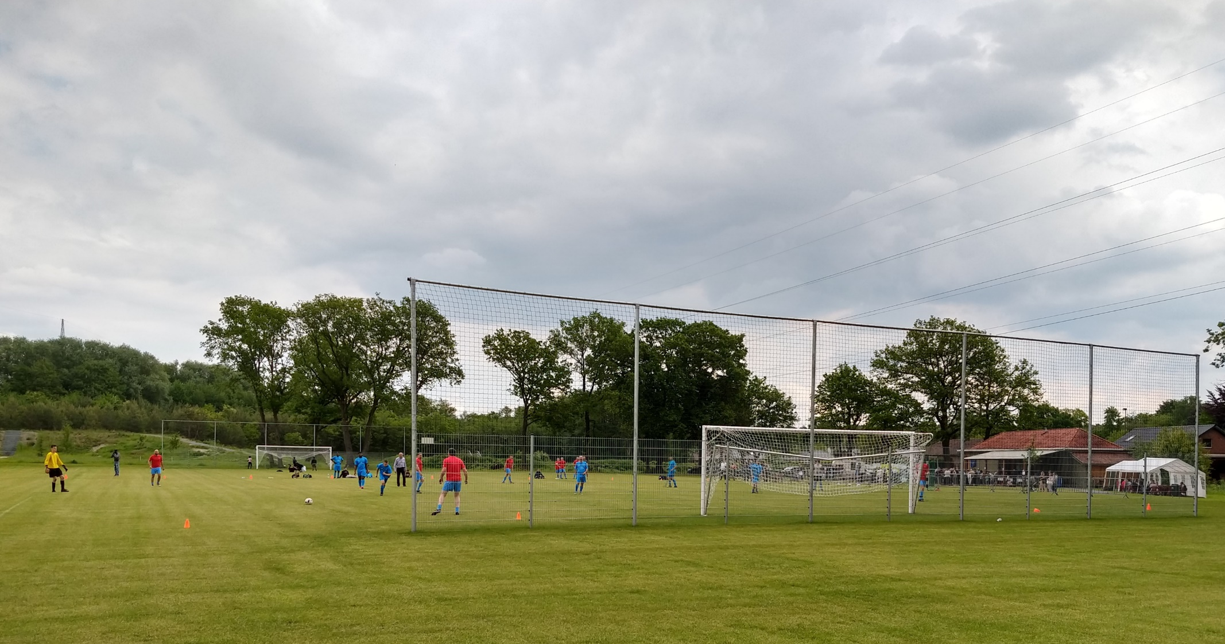
Schansbroek park

Slide 28
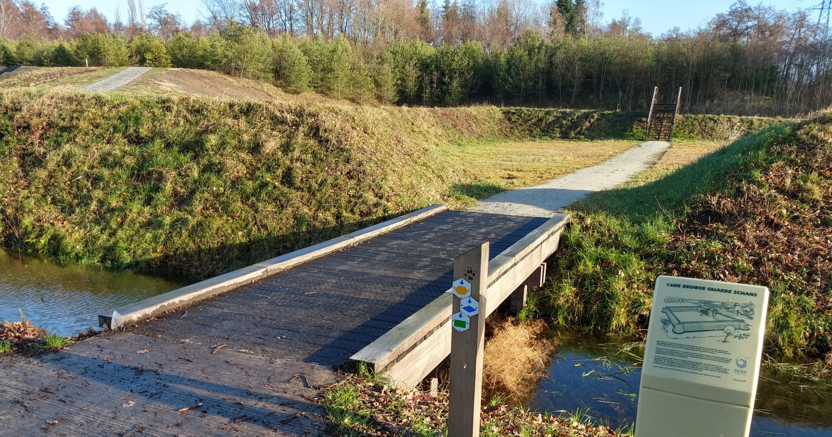
Schansbroek park

Slide 29
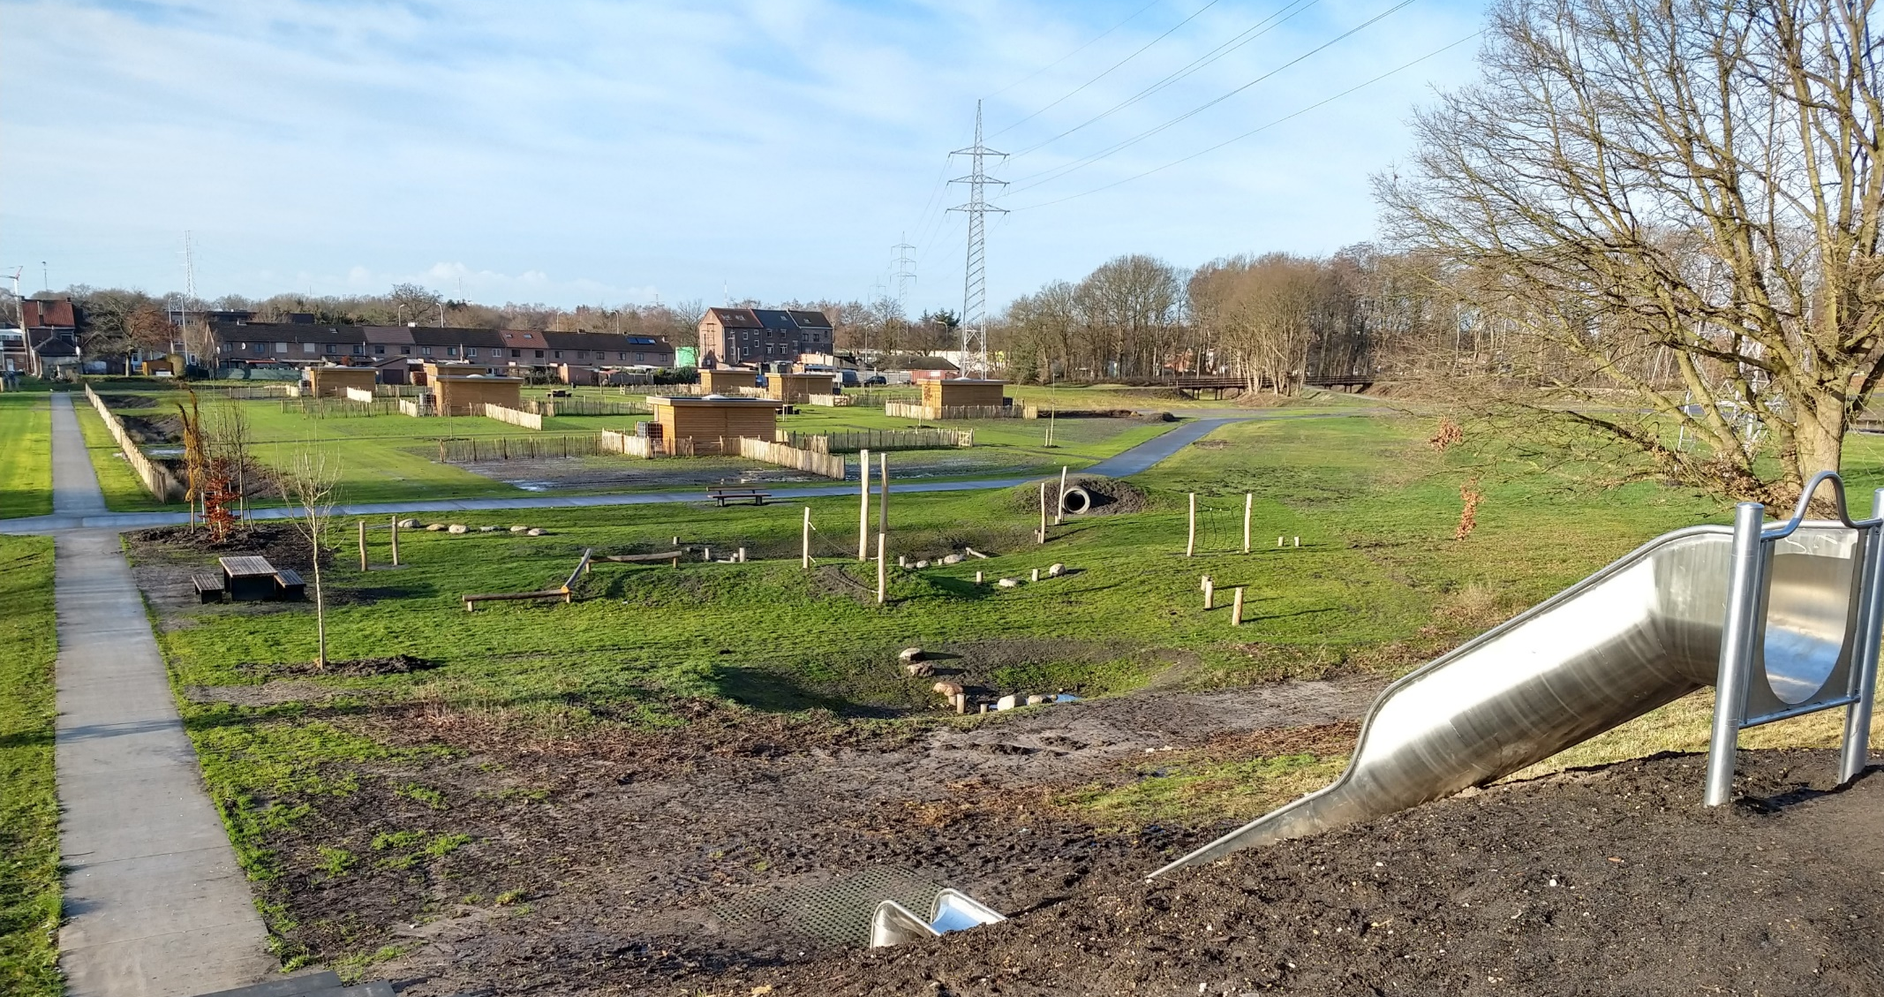
Schansbroek park

Slide 30
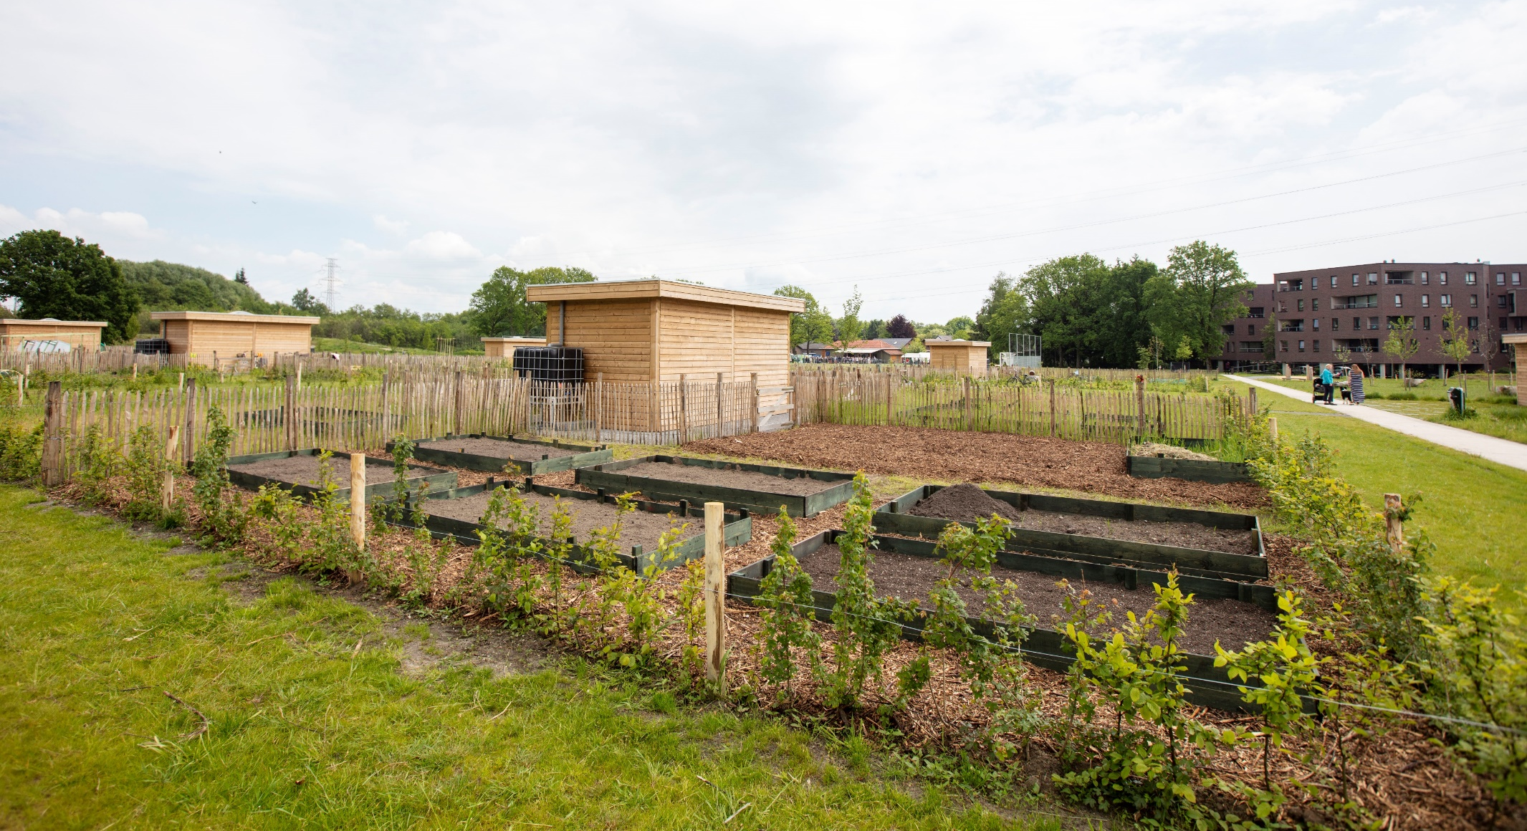
Schansbroek park
Notes:
The new public gardens were harvested for the first time this summer by local inhabitants.

Slide 31
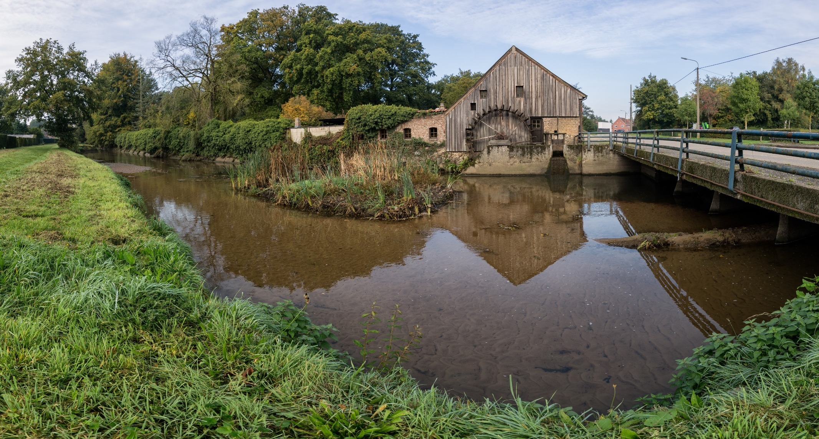
Slagmolen
Notes:
In the middel of the valley, near the historical mill called Slagmolen and near the city centre, we managed to tackle the hydrological problem of contaminated water comming from the city seweridge, entering the Natura2000 area of De Maten. One of the oldest Flemish nature reserves.
Therefore we detached the Schabeek stream from the Stiemer stream and realised a “flow trough”-swamp.

Slide 32
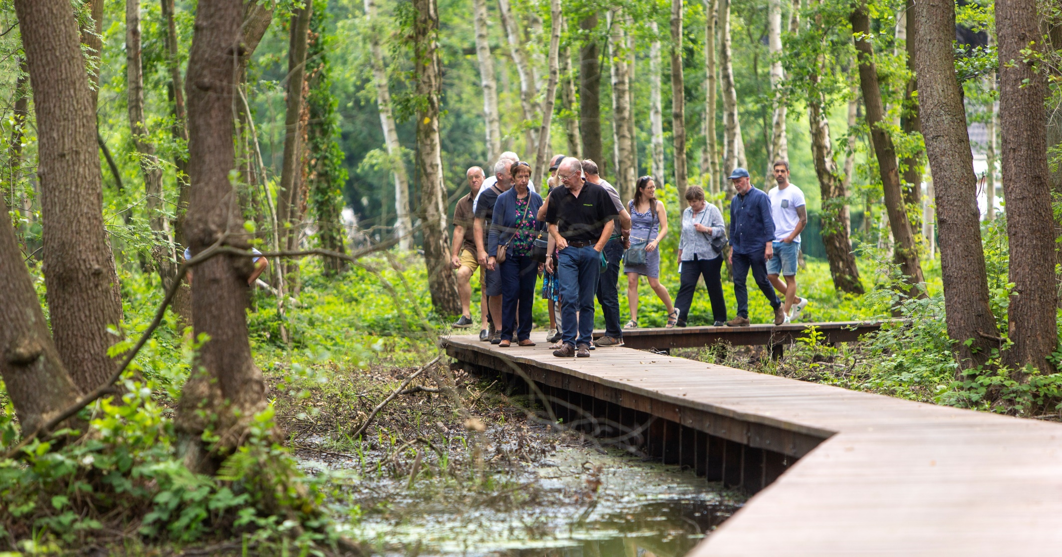
Slagmolen connection with city centre
Notes:
As you can see we also connected the Slagmolen site as an entrance to the nature reserve to the city centre of Genk.

Slide 33
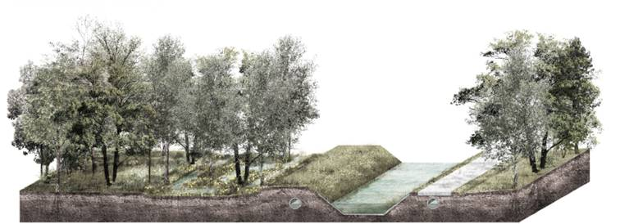
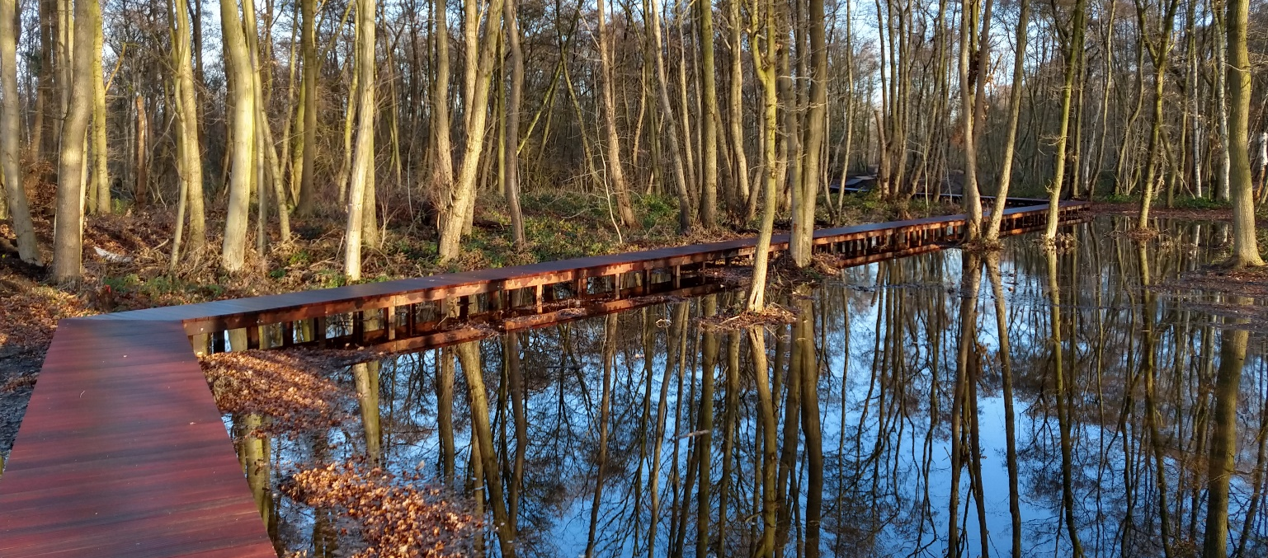
Slagmolen Schabeek “flow through” swamp
Theory masterplan
In practise

Slide 34
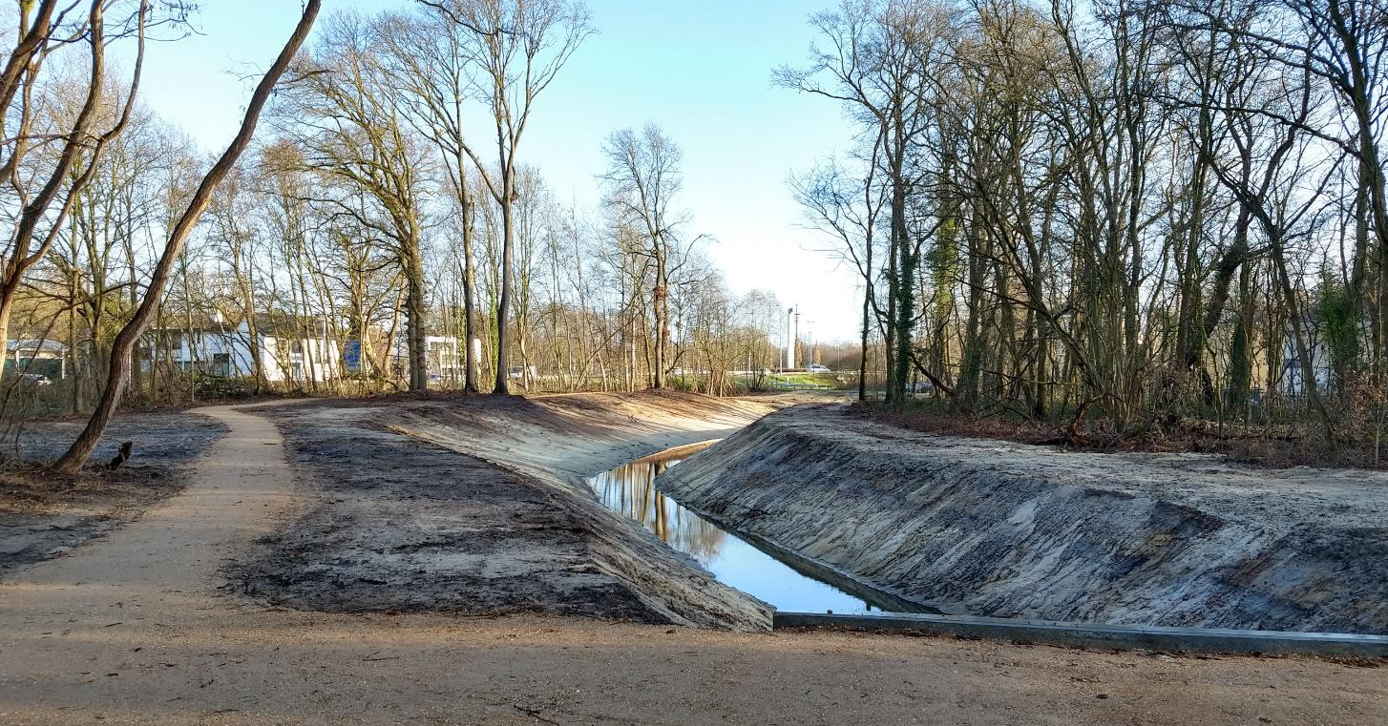
Slagmolen
Notes:
The disconnected new stream of the Schabeek and the walking path towards the city centre.

Slide 35
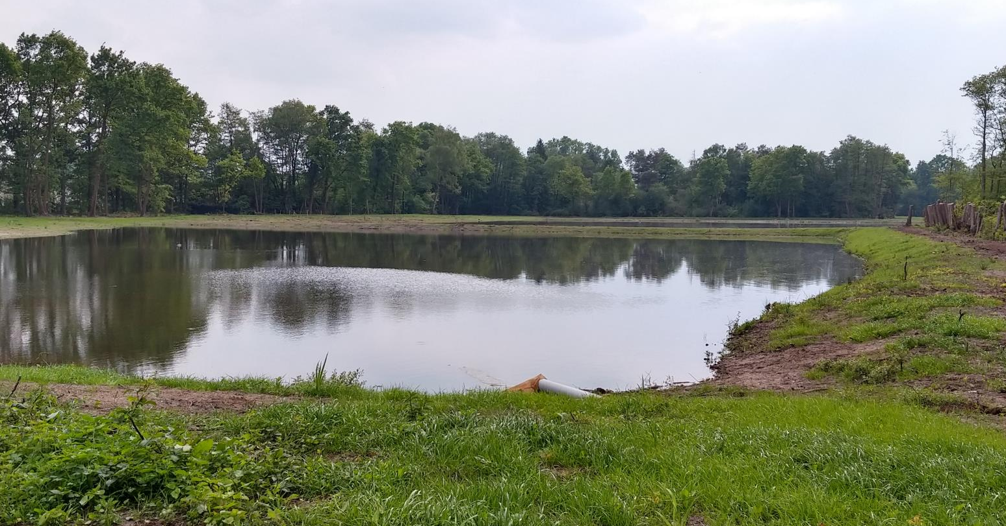
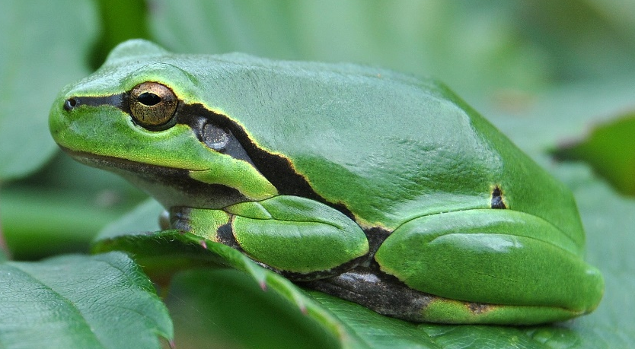
Dauteweyers
Notes:
Downstream, just before the confluence of the Stiemer stream, we restored an acient pond chain called “Dauteweyers”. These old fishing ponds were perfect potential habitat of this great but endangered animal, the tree frog (Hyla arborea). The project created healty open waters among other things, essential to the habitat of the tree frog.
And I am happy to announce that this spring, even several months after the excavators left the area, we counted more than 600 shouting males of tree frog, which is a lot!

Slide 36
Stiemer valley
Development strategy: STIEMER DEALS

Slide 37
STIEMER VALLEy – socio-economic value
STIEMER DEALS
Objective: stimulate actors to take up an active role in the Stiemer programme + realise socio-economic objectives in Stiemer valley
ACTORS
(personal) objectives
City GENK
Stiemer objectives & values
Cooperation
tailor made
Win-Win
Diversity in:
Size (citizens– onderneming)
Themes: water, ecology, education…
Support
Financial
Logistics
Communication
…
Stiemer brand
Stiemer community
Notes:
The 'Stiemerdeal' concept is a solution to stimulate social innovation in the Stiemervallei and a way to allow multiple & diverse actors to take ownership within the program.
A Stiemerdeal is a voluntary agreement between the Stiemer program (city of Genk) and a partner (other city services, citizens, organizations, companies ...) in which both parties help each other to achieve their objectives (or dream) so that this agreement is a win-win situation becomes. Of course within the framework of the objectives of the Stiemervallei. In this tailor-made agreement, clear agreements are made about the objective of the deal, the mutual expectations, the division of roles, the mutual commitment and contribution, the results to be pursued and the related actions.
In this way, deals can be widely used in the Stiemer program, both for very small-scale initiatives by voluntary citizens and for companies in the large pilot projects from the master plan. Thematically, the possibilities, within the framework of the Stiemer goals, are endless.
A tailor-made agreement means that the role of the city can be given numerous interpretations. The support from the city can range from guidance, communication, financial or material support, etc. Where possible, reference will be made to existing support measures within the city. If it is determined that something is missing, specific measures will be developed. As the demand for financial support may be on the agenda, the creation of a Stiemer Fund is a possible future track.
The various Stiemerdeals can evolve into a strong 'Stiemer brand'. This offers a great opportunity for community and capacity building for the various actors in the deals; a Stiemer community.
The concept of the Stiemerdeals will be further developed and refined through its application in practice and through discussions with stakeholders . The deals, the experience and knowledge gained are disseminated to the public via the website and the Facebook page of the Stiemervallei.

Slide 38
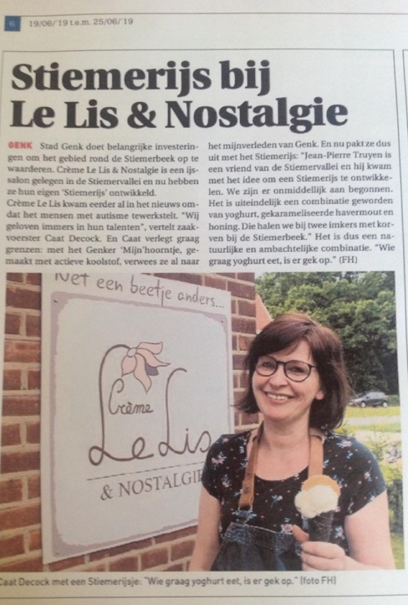

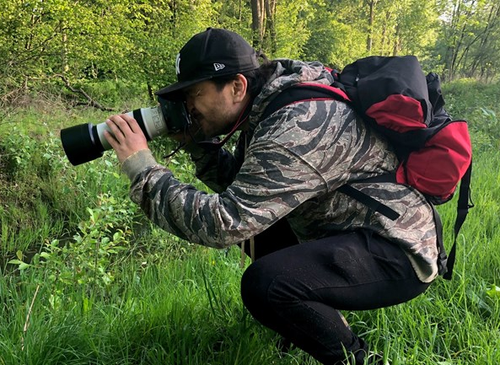

STIEMER DEALS
Nature management by the staff of Energyville in the Stiemervalley
Hobby photographer makes Stiemer pictures
Local radio brings Stiemernews
Notes:
Crème Le Lis & Nostalgie ontwikkelde Stiemerijs naar het idee van één van de Vrienden van de Stiemer. Ze gebruiken hiervoor honing van de korven die langs de beek staan. In ruil krijgen ze hiervoor heel veel promotie door de stad.
De medewerkers van Energyville (gelegen in de Stiemervallei) kregen reeds een rondleiding in het nieuwe buurtpark Schansbroek door de stad en Natuurpunt Genk. Daar ontstond het idee om aan natuurbeheer te doen. Tijdens de Energyville dag in juni 2020 zal dit gepland worden.
Een hobbyfotograaf maakt regelmatig foto’s in de Stiemervallei die wij als stad kunnen gebruiken in de communicatie. Op die manier krijgt hij een platform om zijn talent te tonen. Vb in de Stiemertentoonstelling.
De lokale radio GRK brengt regelmatig Stiemernieuws. Zo beschikken zij over meer lokaal nieuws en krijgt het Stiemerprogramma extra promotie bij de Genkse bevolking.

Slide 39
Stiemer valley
Development strategy: PROCES INNOVATION

Slide 40

Eu CONNECTING NATURE
EU H2020 pilote project on
  Nature Based Solutions
  Innovative city development
Stiemervalley = Nature Base Solution demonstrator
This project has received funding from the European Union’s Horizon 2020 research and innovation programme under grant agreement No 730222

Slide 41
Stiemer valley
Future

Slide 42
Future
Spatial transformation: 2020 - ????
  Develop valley route
  Test and demonstrate 4 strategies in 2 areas
  Experiment with Sustainale Urban Drainage Systems
Upscale stiemer deals approach
Look for new business models and funding for implementation

Slide 43
